Slide 1
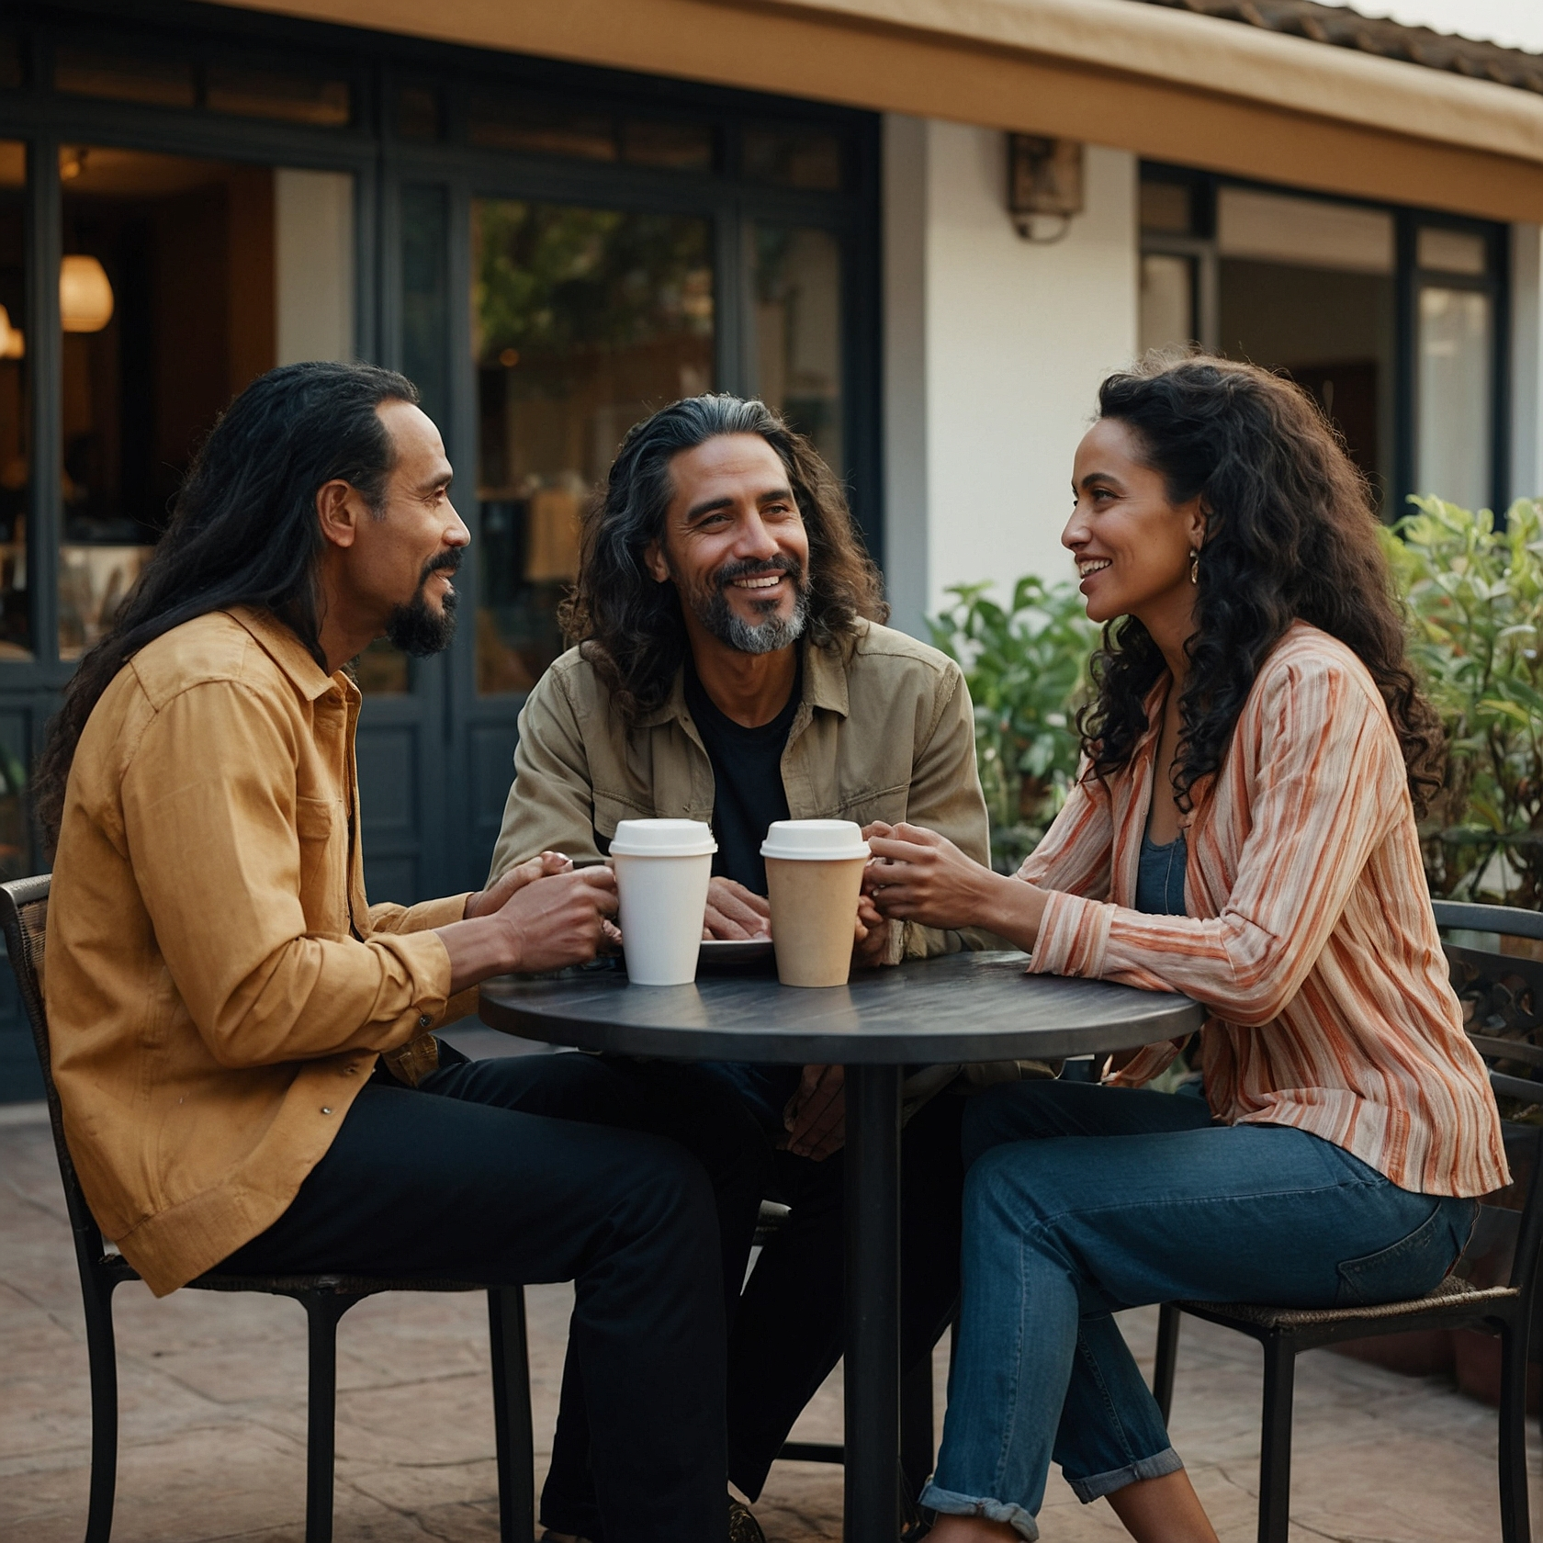

DIALOGOS BIBLICOS POR EL
DR. DANIEL DEIDA
Bienvenido a la serie de Diálogos Bíblicos por el Dr. Deida. Las historias y enseñanzas bíblicas son mejores entendidas y aprendidas cuando están presentadas por medio de diálogos. Así que nuestro objetivo es que los oyentes puedan aprender como la Verdad Bíblica se combina con la Vida práctica y ordinaria.
¿Estás listo para tu jornada del aprendizaje bíblico? Hoy veremos como compartir el plan de salvación

Slide 2



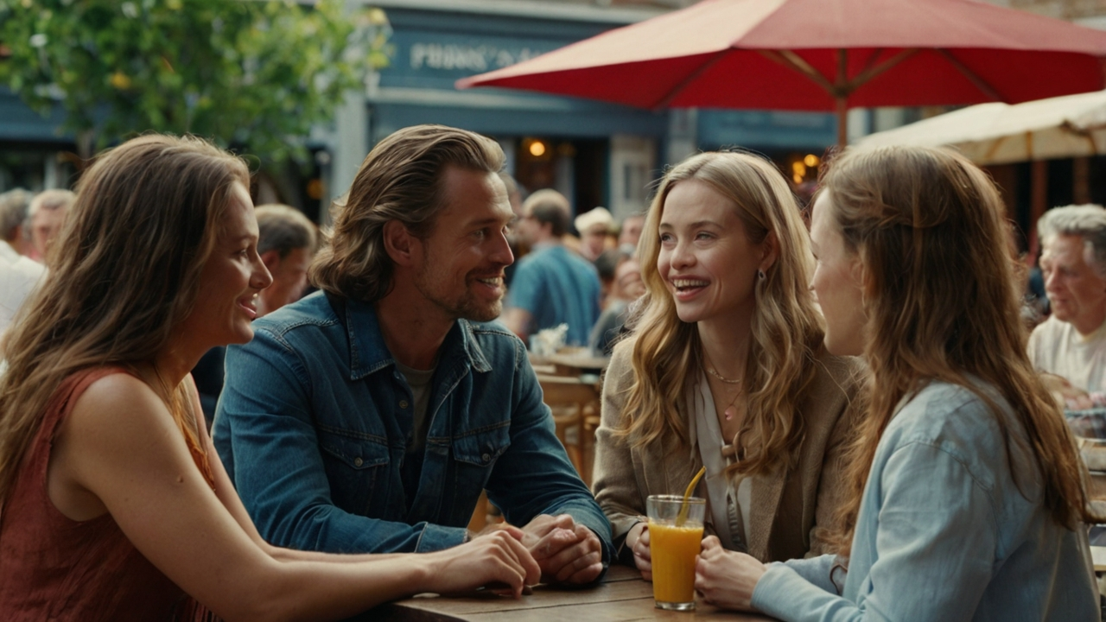
Oigan, el otro día estaba hablando con un compañero de trabajo y sentí que era el momento de decirle algo sobre Jesús. Pero, no sé, me quedé sin palabras. No supe cómo empezar ni qué decir. ¿Les ha pasado algo asi?
Claro, a mí también. A veces parece que uno tiene tanto que decir que no sabe ni por dónde empezar. Y cuando te das cuenta, el momento ya pasó. Es frustrante, ¿no?

Slide 3
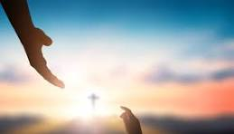
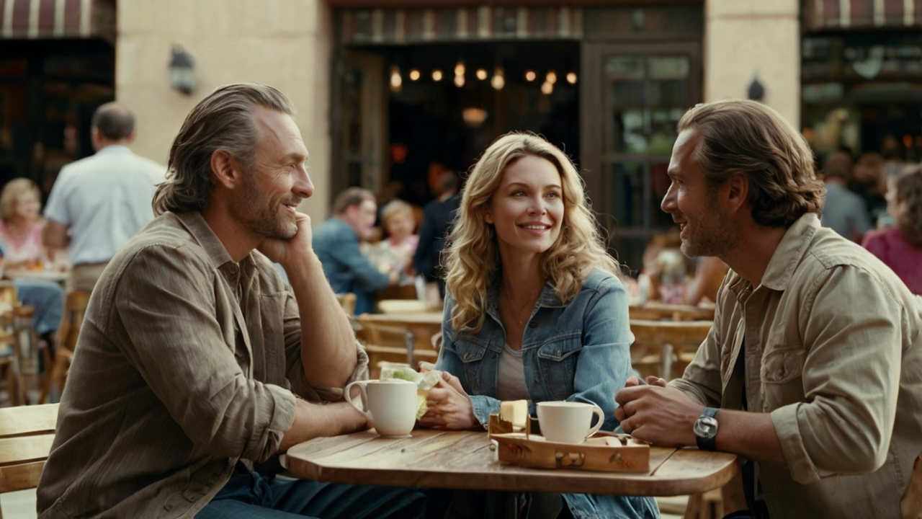
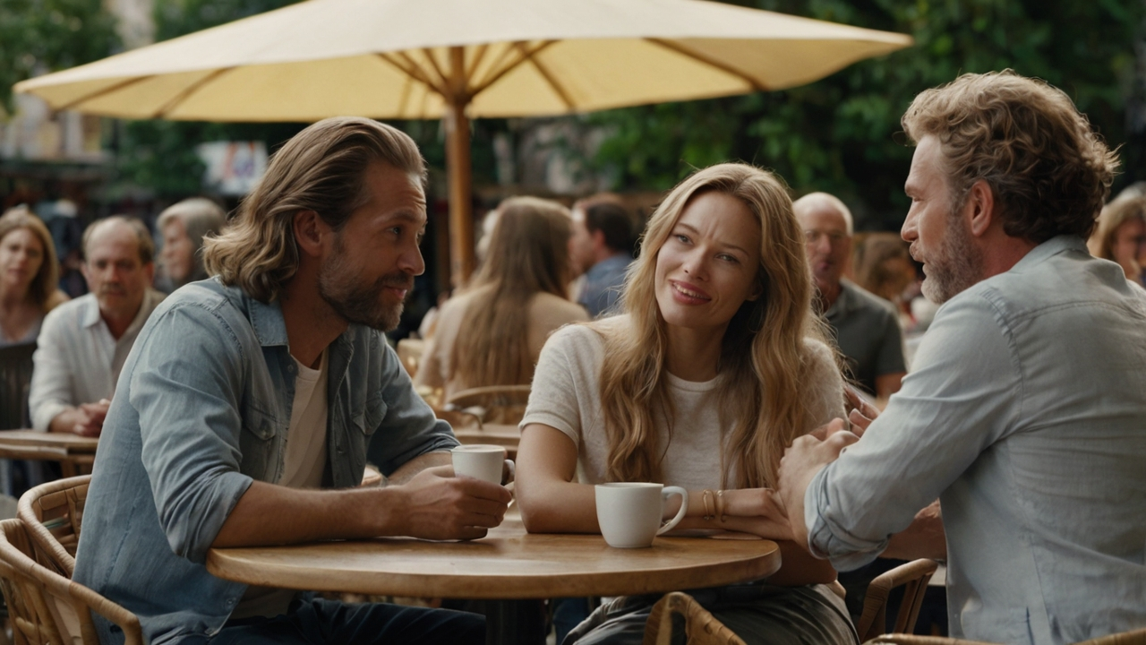
Sí, y creo que a veces nos complicamos. Pero, mira, algo que siempre me ha ayudado es empezar con una oración antes de hablar. Pedirle a Dios que me guíe, que me dé las palabras correctas. Incluso, oro para que Él me muestre quién está listo para escuchar el mensaje.
¿Y cómo haces eso? ¿Tienes una lista de personas por las que oras o cómo?
¿Sí, algo así. Tengo una libretita donde anoto los nombres de las personas que siento que necesitan escuchar de Jesús. Oro por ellas, para que Dios prepare sus corazones, y también oro por mí, para estar listo cuando llegue el momento de hablarles.

Slide 4
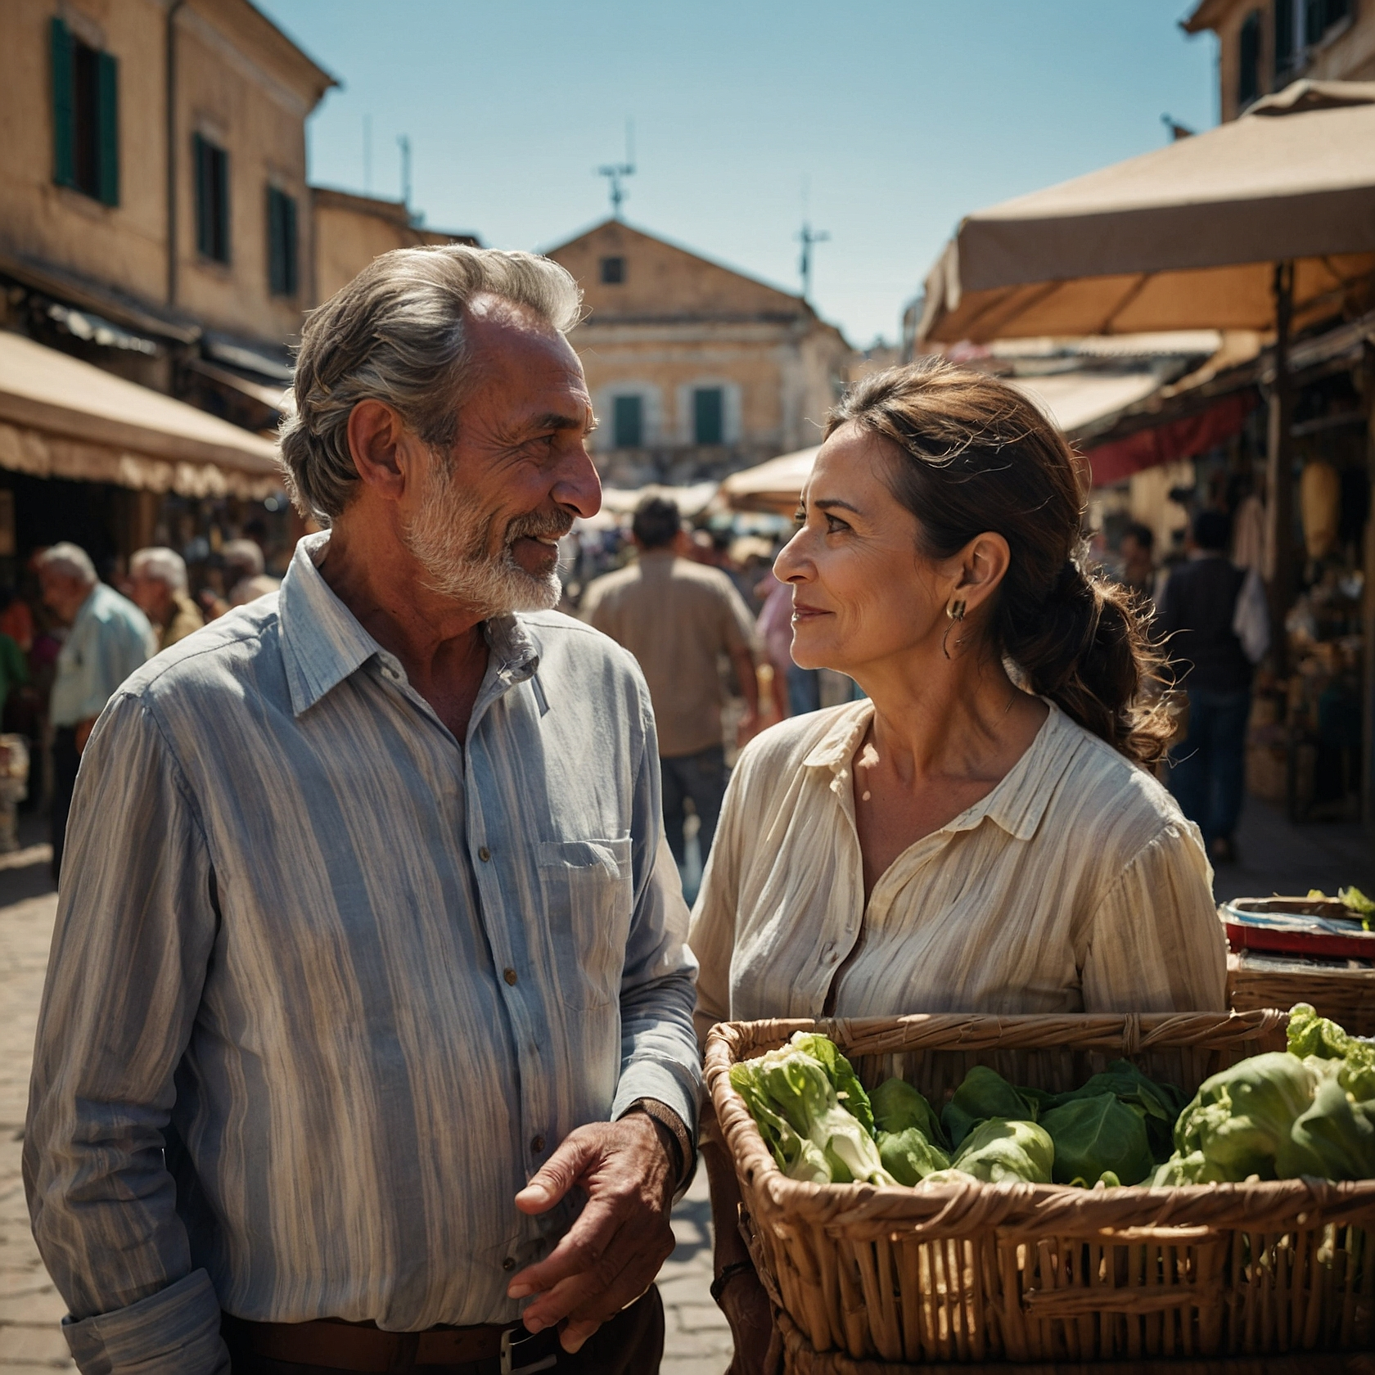
¡Eso es muy buena idea! Y mientras oras, también puedes pedir por valor y por cualquier debilidad en tu vida, para que estés completamente enfocado en lo que Dios quiere hacer a través de ti. Yo trato de orar por eso cada día.
Bueno, siempre me gusta pensar en lo que aprendí hace tiempo: ARCOS. Es una forma sencilla de guiarte. ¿Te explico?
Suena bien. Pero, ¿qué digo cuando ya estoy frente a la persona? A veces quiero compartir mi historia, pero me da miedo que no se interesen o que se me acabe el tiempo.

Slide 5
¡Claro! Cuéntanos.
¿Primero, la "A" es de Amar. Si amas a la persona, tu motivación será genuina. Llama a la persona, reúnanse, hablen. Hazlo natural, como una charla entre amigos.
¿Sí, eso lo puedo hacer, y después?

Slide 6
La "R" es de Relacionarse. Pregúntales cómo les va, qué está pasando en su vida. De verdad escucha, porque todos tienen algo en lo que están lidiando. No tienes que saltar de inmediato a hablar de Jesús.
¡Eso me gusta, porque la gente necesita sentirse escuchada antes de hablar de cosas más profundas.
¡.
Exacto. Luego, la "C" es de Compartir. Ahí es donde introduces a Jesús, pero sin hacerlo complicado. Puedes decir algo como: “Jesús ha sido importante en mi vida y quiero contarte por qué.” Habla de cómo Él ha cambiado tu vida, de manera simple y sincera.

Slide 7
¡Sí, luego la "O" es de Ofrecer tu testimonio personal. Cuenta tu historia, cómo conociste a Jesús. No tiene que ser perfecta, solo tiene que ser honesta.
Ok, eso suena más fácil de lo que pensaba.
Sí, creo que las historias personales siempre conectan con la gente. Cuando ven que algo te ha ayudado, les da curiosidad.

Slide 8
¡Y por último, la "S" es de Secuencia de preguntas. Aquí es donde puedes preguntar cosas como: “En tu opinión, ¿cuál ha sido tu mayor necesidad espiritual?” o “En una escala del 1 al 10, ¿dónde te encuentras en tu jornada espiritual?”. Es una manera de hacerles pensar sobre dónde están en su vida.
Eso me gusta. Es simple, pero te hace reflexionar.
Y algo muy importante es que, al final, no se trata de obligar a nadie. Solo compartimos el mensaje y dejamos que Dios haga el resto.

Slide 9
¡Si no quieren tomar una decisión en ese momento, está bien. El éxito no está en convencer a alguien, sino en compartir el mensaje con amor y en el poder del Espíritu Santo.
Exactamente, El fracaso sería no intentarlo. Pero si tomamos la iniciativa, Dios se encarga de los resultados.

Slide 10
Bueno, creo que con eso tengo más claro cómo hacerlo. Voy a intentar con alguien de mi lista, orando primero y usando ARCOS. Ya veremos cómo va.
Eso es! Solo recuerda que lo más importante es el amor que pongas al compartir, y que Dios va contigo en todo momento.
Exacto, Dios hará su parte si tú haces la tuya.

Slide 11

Además, puedes buscarnos en el Facebook bajo Sanger Naz o puedes llamarnos
(559) 349-2590
Acuérdate Dios te ama y nosotros también, puedes visitarnos a Sanger Naz, Iglesia del Nazareno en el 815 Jensen, Sanger, California
No se les olvide ver otros estudios en los Diálogos Bíblicos
www.SangreNaz.com

